Slide 1

Учет и хранение фондов музея образовательной организации

Slide 2
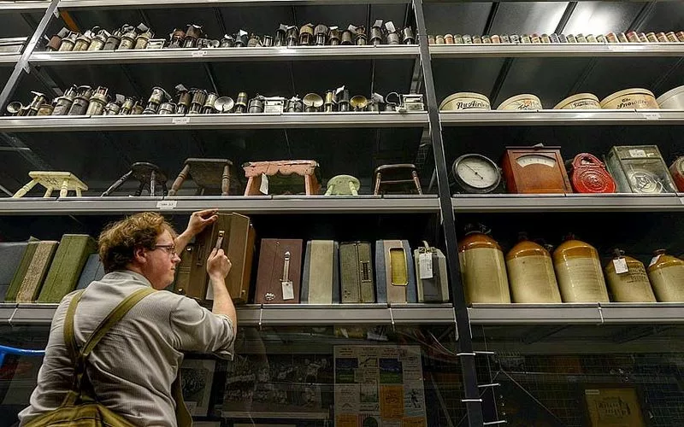
Фонд музея:
основной музейный фонд (все виды подлинных материалов, пригодных для длительного хранения, являющихся первоисточниками для изучения истории, культуры, природы и служащих для создания экспозиции)
научно-вспомогательный фонд (материалы, изготовленные для нужд экспозиции)

Slide 3
Основные группы учетной музейной документации
Научно-учетная документация:
Акты приема –сдачи документа.
Книга учета основного фонда.
Книга учета научно-вспомогательного фонда.
Основные виды вспомогательных картотек:
инвентарные (с основными сведениями, соответствующими инвентарной книге, с указанием шифров и места хранения).
тематические (по тематике коллекций).
именные (с характеристиками конкретных лиц).
хронологические (по хронологии событий).
географические (с географическими названиями).

Slide 4
Лицевая сторона
Ф.И.О.
Даты жизни
Место рождения
Анкетные данные
Адрес местожительства
Источники и библиография (название книг, стаей и пр. с публикациями данного человека или о нем)
Оборотная сторона
Наименование предметов, документов данного лица, хранящиеся в музее, шифры музейных предметов
Пример именной карточки

Slide 5
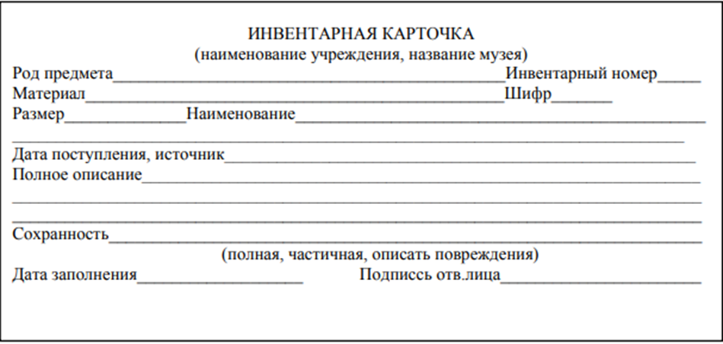
Инвентарная карточка

Slide 6
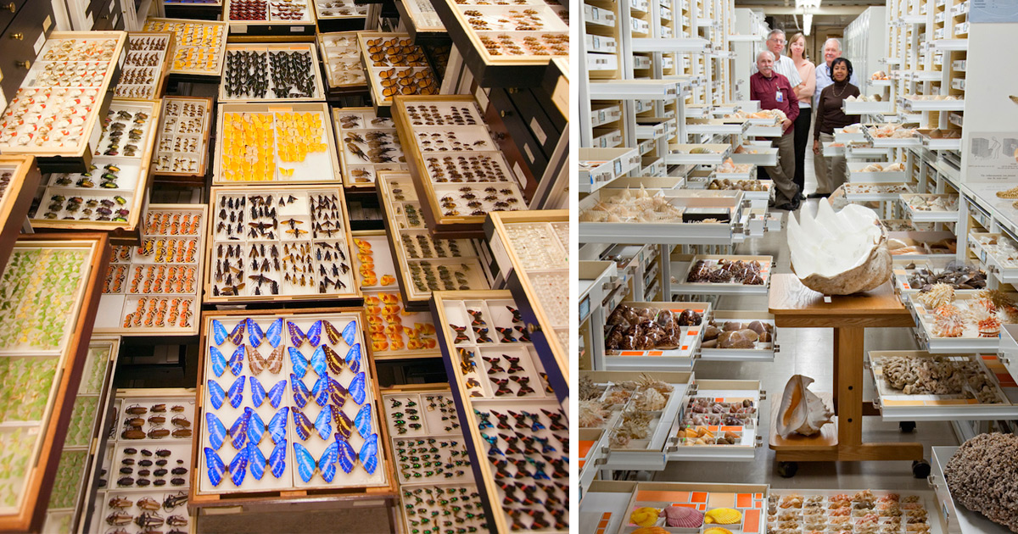
Цель музейного учета:
обеспечение сохранности самого предмета;
обеспечение сохранности сведений, имеющихся о предмете.

Slide 7
Инвентарная книга
Основным документом учета и охраны музейных предметов является Книга учета основного фонда (инвентарная книга).
Заполняется в виде таблицы, в которую вносятся следующие данные:
1. Номер по порядку.
2. Дата записи.
3. Время, источник и способ поступления.
4. Наименование и краткое описание предмета (автор, дата, место происхождения, подписи). Наименование предмета начинается с главного предметного слова. Описание портретных фотографий начинается с фамилии и инициалов заснятого лица; указывается место и время сделанного снимка (если известно); тип портрета, описание фотографии с групповым изображением включает название группы, поименное перечисление входящих в нее лиц слева направо с указанием должности
5. Количество предметов.
6. Материал и техника изготовления предмета.
7. Размер.
Размеры предмета указываются в сантиметрах (для графики –миллиметрах) следующим образом: для прямоугольных предметов – высота и ширина; для круглых и эллипсообразных – наибольший диаметр; для объемных – три измерения: ширина, высота, глубина. Размеры кубков определяются их высотой и наибольшим диаметром. Для произведения графики указывается двойной размер – листа и изображения; для произведений живописи – размеры по подрамнику или по доске. Для костюмов даются размеры ширины плеч объема талии и длины.

Slide 8
8. Сохранность предмета.
В этой графе фиксируются все имеющиеся дефекты: прорывы, трещины, сколы, поломки, вздутия, осыпи красочного слоя, отсутствие каких-либо частей или деталей предмета и т.п. Например, оторван правый угол; левый край покрыт ржавчиной; текст на второй странице утрачен. При отсутствии дефектов пишется «полная сохранность».
9. Место хранения.
10. Номер госучета.
11. Примечания.
Могут быть сделаны оговорки об исправлениях в описаниях других граф,
которые заверяются директором – «исправленному верить». Фиксируются
сведения о выбывших предметах (переданных в другое учреждение или
списанных).

Slide 9
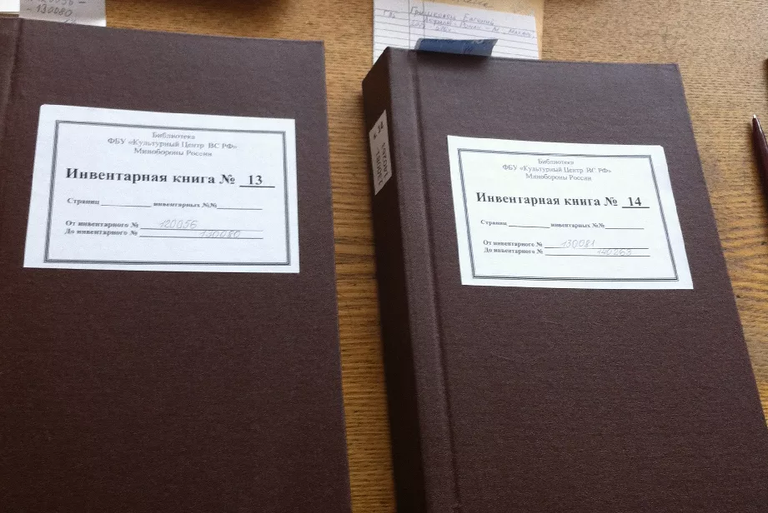
Инвентарная книга
Титульный лист
Прошнурована, пронумерована, скреплена печатью и подписью руководителя учреждения
В Инвентарную книгу заносятся только подлинные предметы или имеющие значение подлинников.
Когда книга заполняется полностью, в её конце вносится итоговая запись: «В настоящую инвентарную книгу внесено предметов (цифрами и прописью) с № по № ».

Slide 10
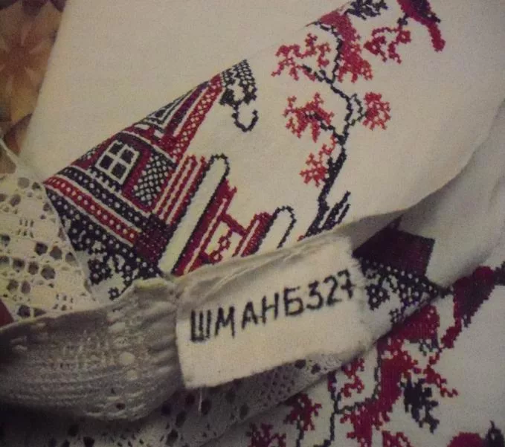
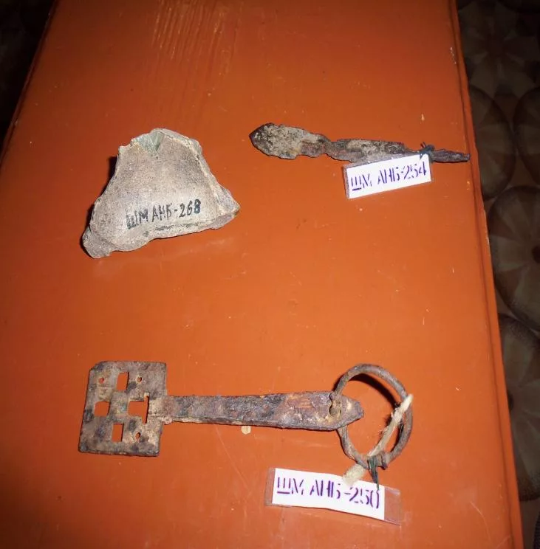
Шифровка и маркировка музейных предметов
На каждом предмете проставляется его шифр. Шифр состоит из аббревиатуры названия музея и соответствующего номера по инвентарной книге.
На объемных предметах шифр проставляется тушью или масляной краской с невидимой стороны и так, чтобы не повредить предмет.
На рисунках, фотографиях, документах шифры пишутся в левом нижнем углу простым мягким карандашом.
Если шифр на предмете написать невозможно, следует прикрепить с помощью нитки бирку из картона с нанесенным шифром (к медалям, орденам, чучелам). На ткани и одежду пришиваются кусочки материи с шифром.

Slide 11
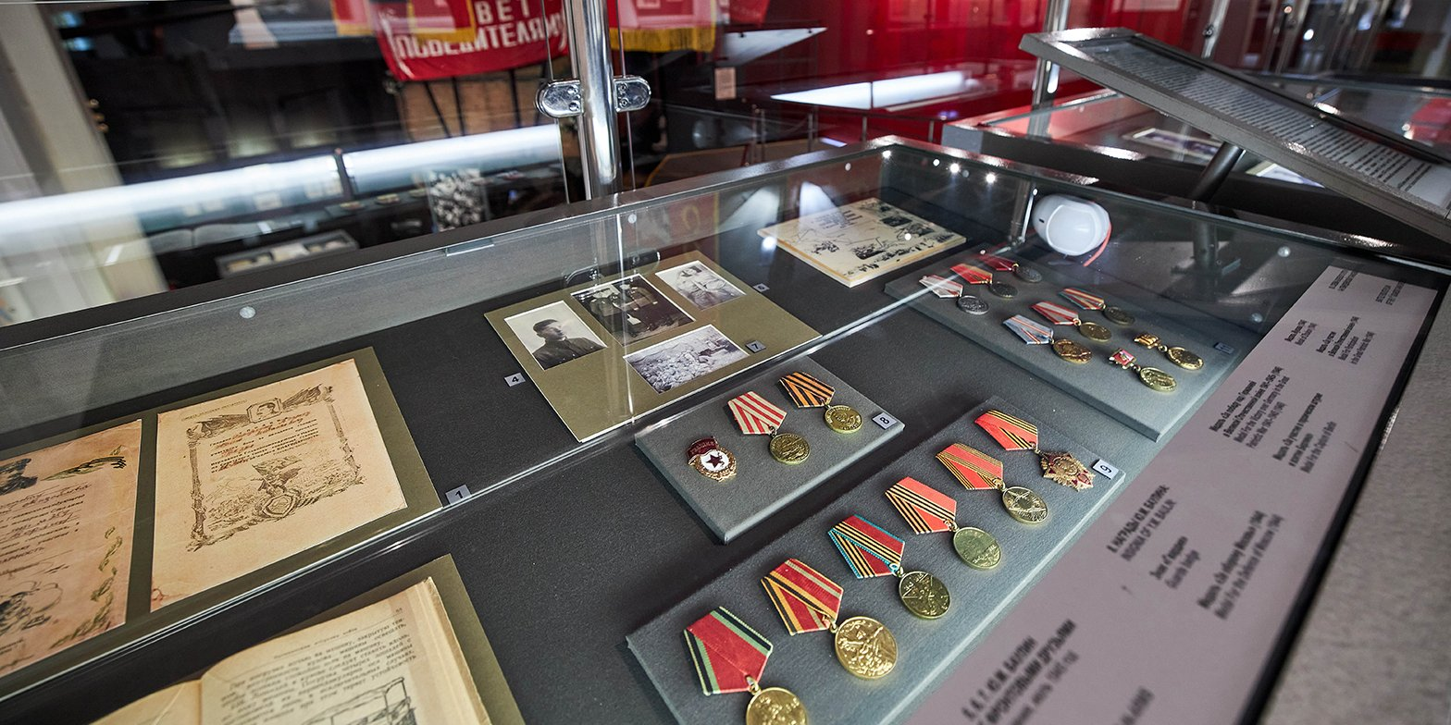
Хранение музейных предметов
В экспозиции ценные документы, а это подлинные фотографии, редкие номера газет, листовки, письма – монтируются на паспарту с помощью прозрачных уголков или, при необходимости, с помощью полосок тонкой бумаги «лапок».
Объемные экспонаты, рекомендуется защищать от выцветания, пыли, механического повреждения, сырости. Предметы одежды хранятся на специально подогнанных плечиках, концы которых обматывают ватой и обшивают холстом.
Ботанические и зоологические материалы помещают в экспозиции под стеклом в закрытых витринах или планшетах.
В школьных музеях запрещено хранение огнестрельного оружия любого вида, а также предметов из драгоценных металлов.
Медали и монеты экспонируются при помощи специальных планшетов. Книги монтируются часто в открытом виде.

